Slide 1

Desarrollo de herramientas en software para el manejo, monitoreo y programación de la nueva versión del humanoide Robonova
Stefano Papadopolo
Carné 19836

Slide 2
Antecedentes

Slide 3
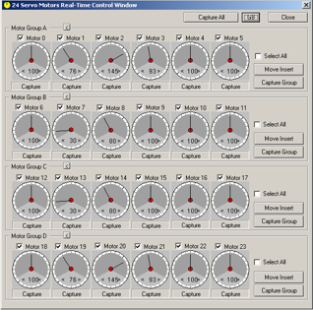
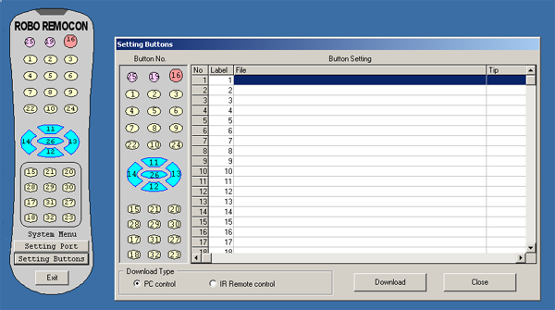
Programación en robobasic
Software de programación por defecto de los Robonova
Programación en BASIC
Interfaz gráfica para:
Mover servos en base a diales
Programación de un control remoto para rutinas

Slide 4
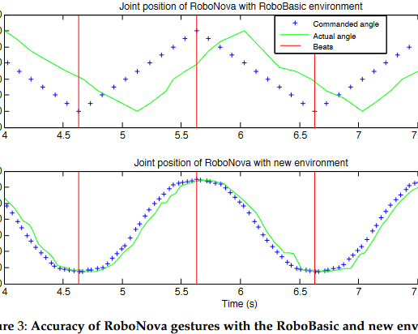
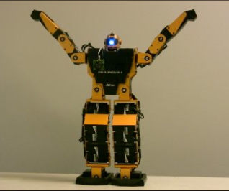
Programación de Robots Bailarines
Proyecto hecho por estudiantes de Drexel University
Integraron micrófonos para reconocer sonidos
Desecharon ROBOBASIC por su propio ecosistema

Slide 5
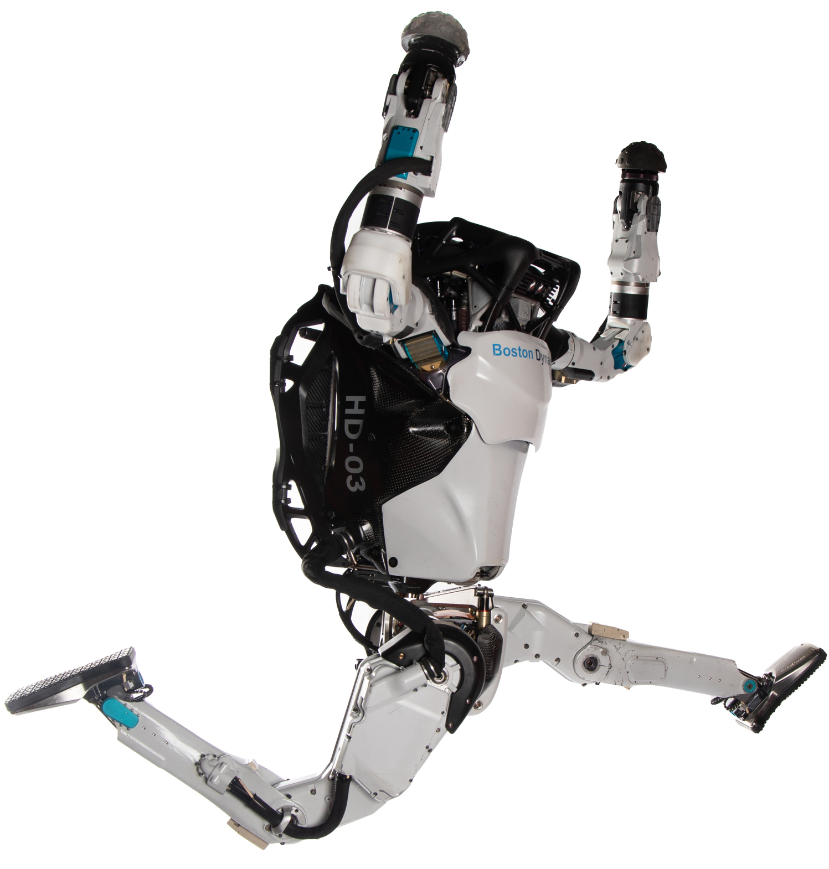
Atlas Boston dynamics
Boston Dynamics está en la vanguardia de este tipo de tecnología
Con 28 grados de libertad, Atlas es uno de los robots humanoides con mejor movilidad en la academia
Sistema de control de estado del arte permite sus movimientos tan humanos y complejos

Slide 6
Justificación

Slide 7
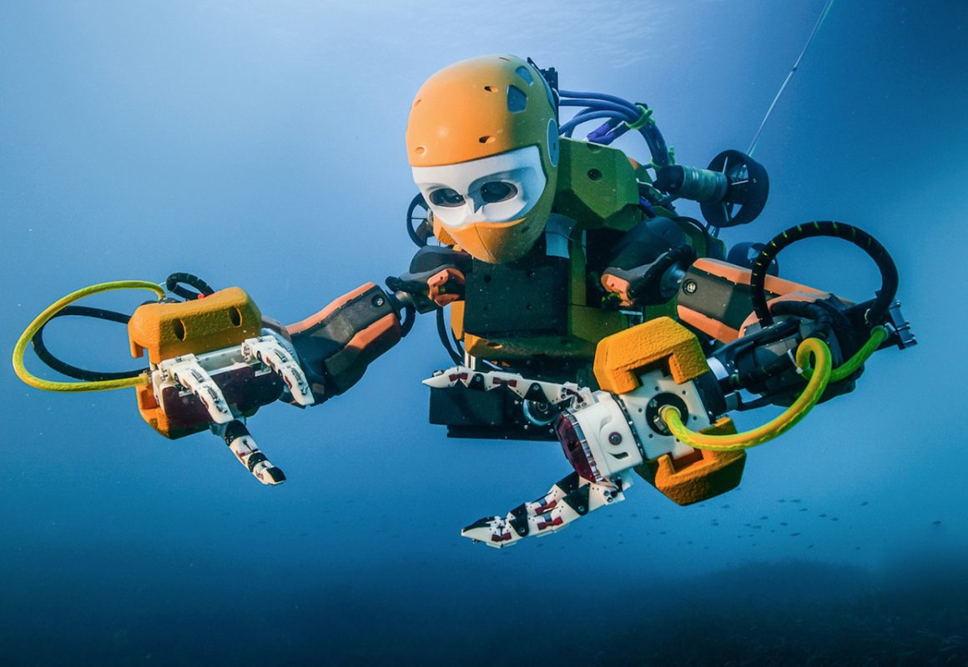
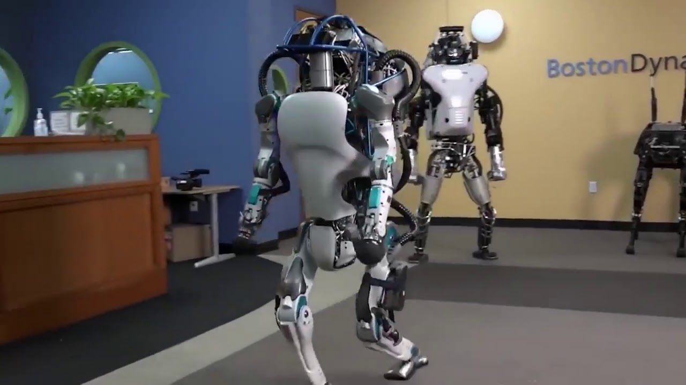
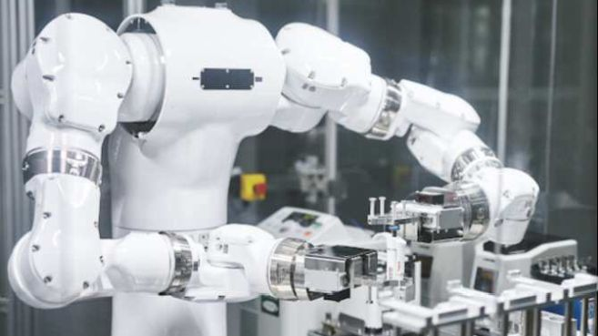

Slide 8
Objetivos

Slide 9
Objetivo General
Diseñar una herramienta de software para el monitoreo y programación de forma gráfica de los robots humanoides Robonova-1
Progreso

Slide 10
Objetivo Específico 1
Conectar la herramienta de software con el robot de forma inalámbrica para su programación y monitoreo en tiempo real.
Progreso

Slide 11
Objetivo Específico 2
Crear una librería de subrutinas para facilitar la creación de coreografías complejas.
Progreso

Slide 12
Objetivo Específico 3
Crear una interfaz gráfica amigable y sencilla para el fácil desarrollo de coreografías del robot.
Progreso

Slide 13
Marco Teórico

Slide 14
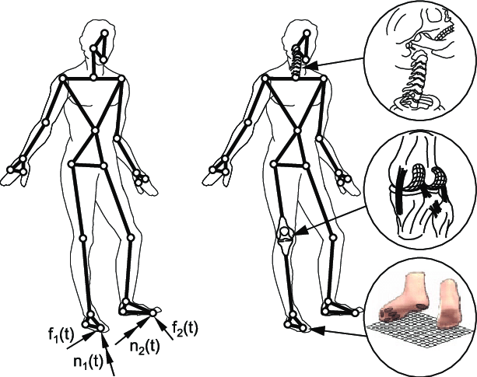
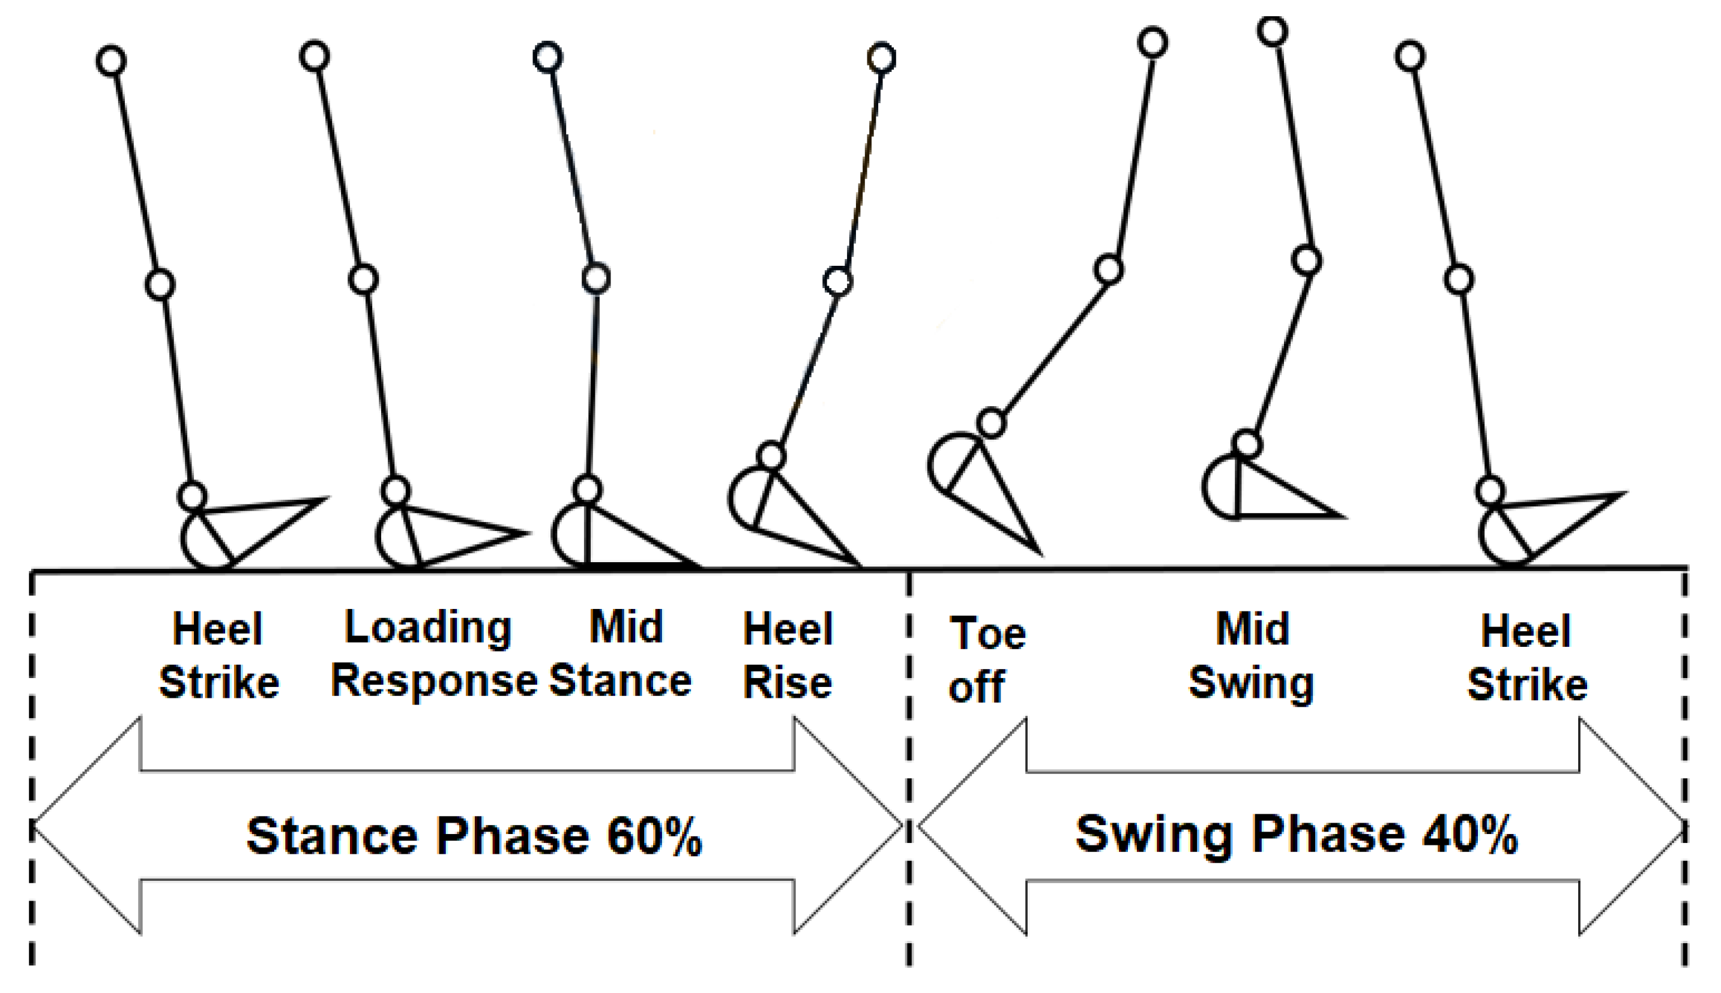
Biomecánica del cuerpo humano

Slide 15
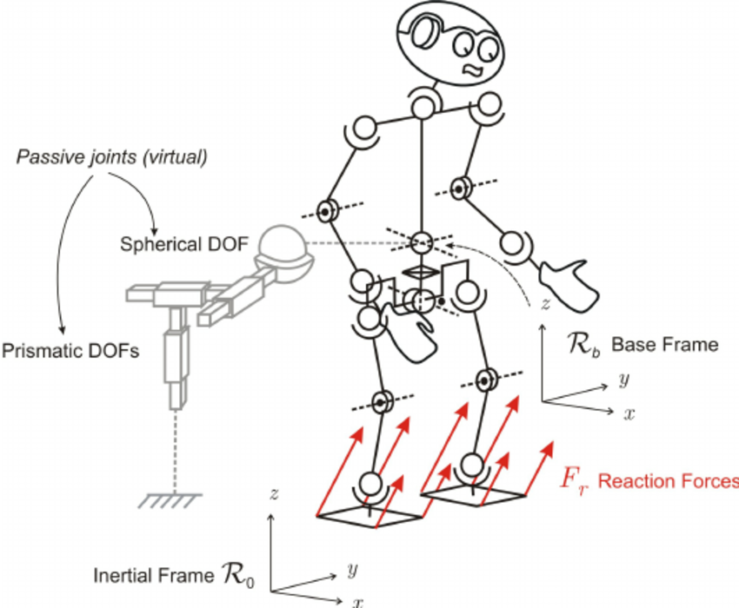
Cinemática de robots humanoides

Slide 16

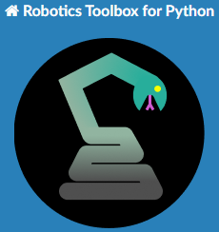
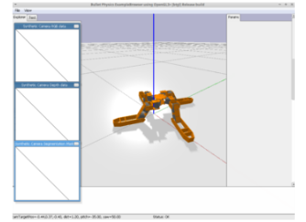
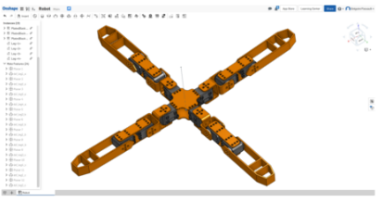
Programación
pyBullet
Robotics Toolbox
Onshape-to-Robot

Slide 17
Resultados

Slide 18
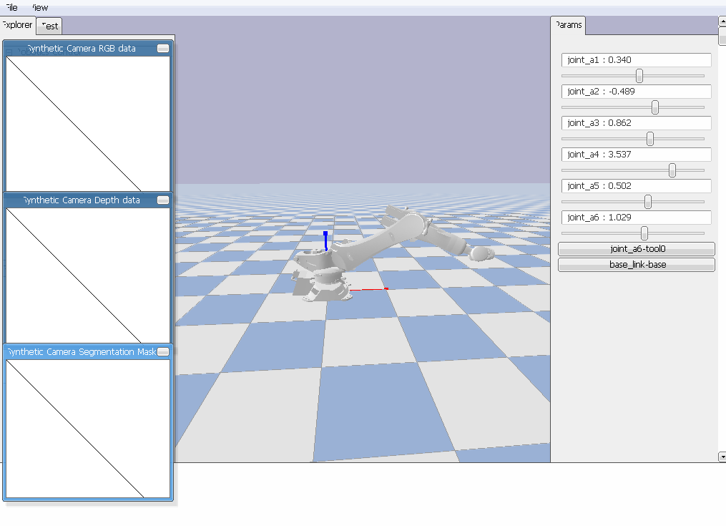
Pybullet
Inicialización del ecosistema
Renderización de URDFs preexistentes en pyBullet
Control de las juntas por medio de diales.

Slide 19
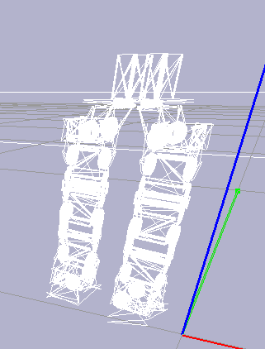
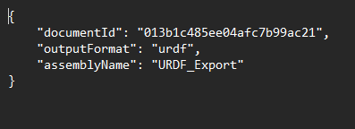
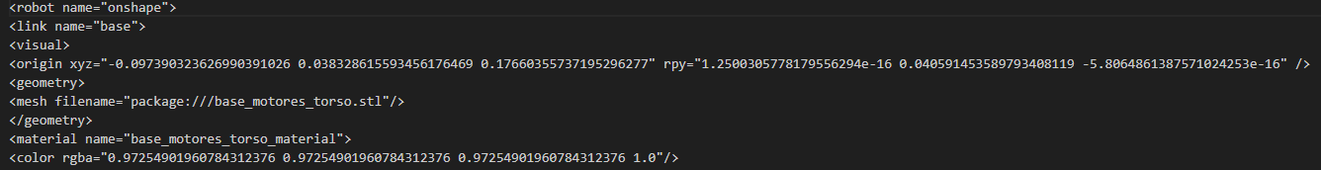
Crear URDF

Slide 20
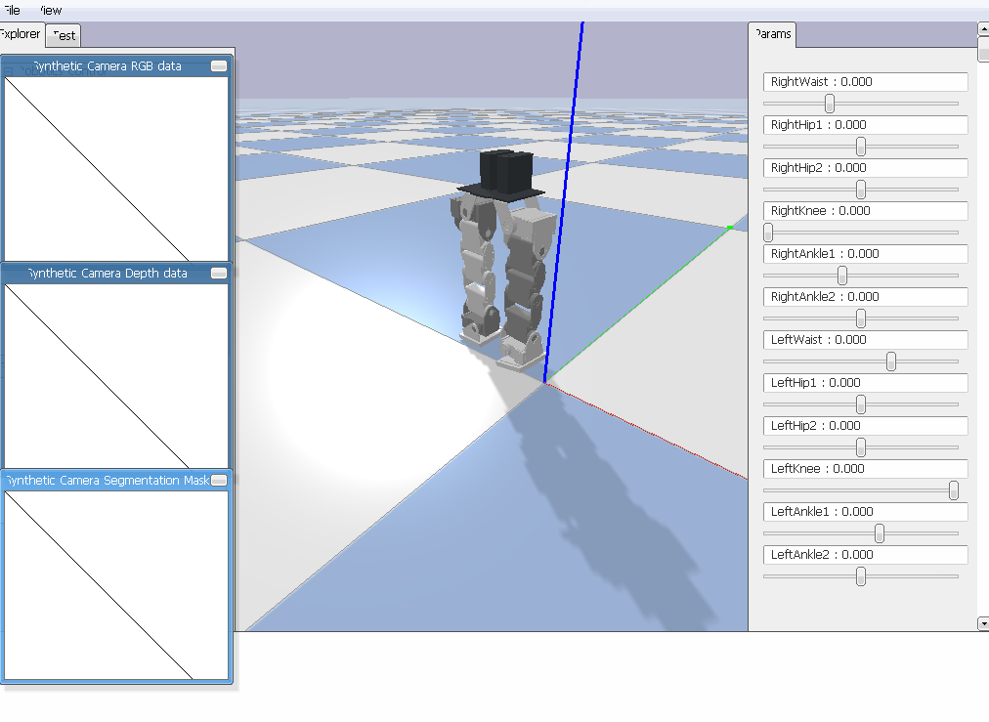
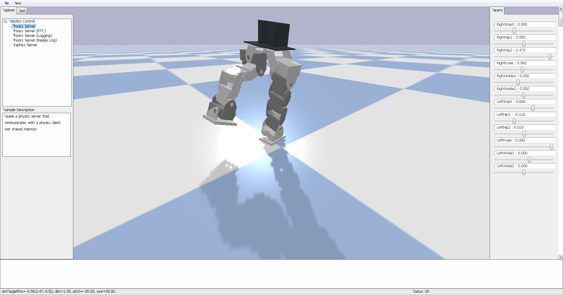
Simulación RObonova

Slide 21
Siguientes Pasos
Lograr y guardar movimientos básicos del robot (caminar, saludar, etc.) tomando en cuenta las consideraciones dinámicas del mismo.
Iniciar la creación de la interfaz gráfica para poder grabar movimientos personalizados

Slide 22
Desarrollo de herramientas en software para el manejo, monitoreo y programación de la nueva versión del humanoide Robonova
Stefano Papadopolo
Carné 19836
REPORTE DE AVANCES #2

Slide 23
Objetivos
Crear una interfaz gráfica amigable y sencilla para el fácil desarrollo de coreografías del robot.
Conectar la herramienta de software con el robot de forma inalámbrica para su programación y monitoreo en tiempo real.
Crear una librería de subrutinas para facilitar la creación de coreografías complejas.

Slide 24
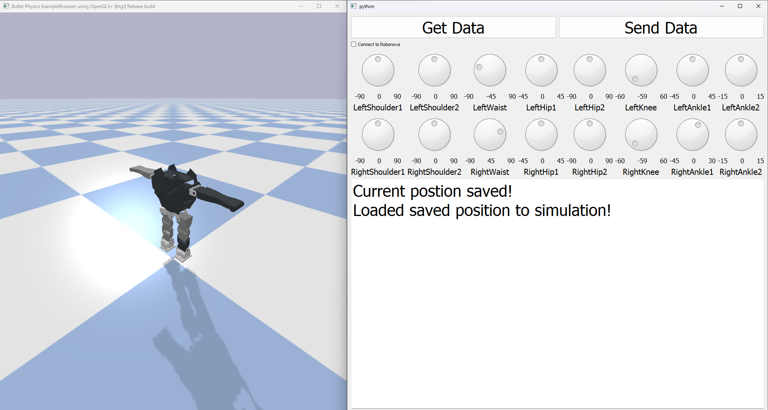
Interfaz gráfica
Avances:
Creación de GUI dedicada con PyQT5
Conexión pyBullet – GUI
Configuración de simulación pyBullet finalizada (URDF de Robonova completado, configuración de visualización de la simulación finalizada

Slide 25
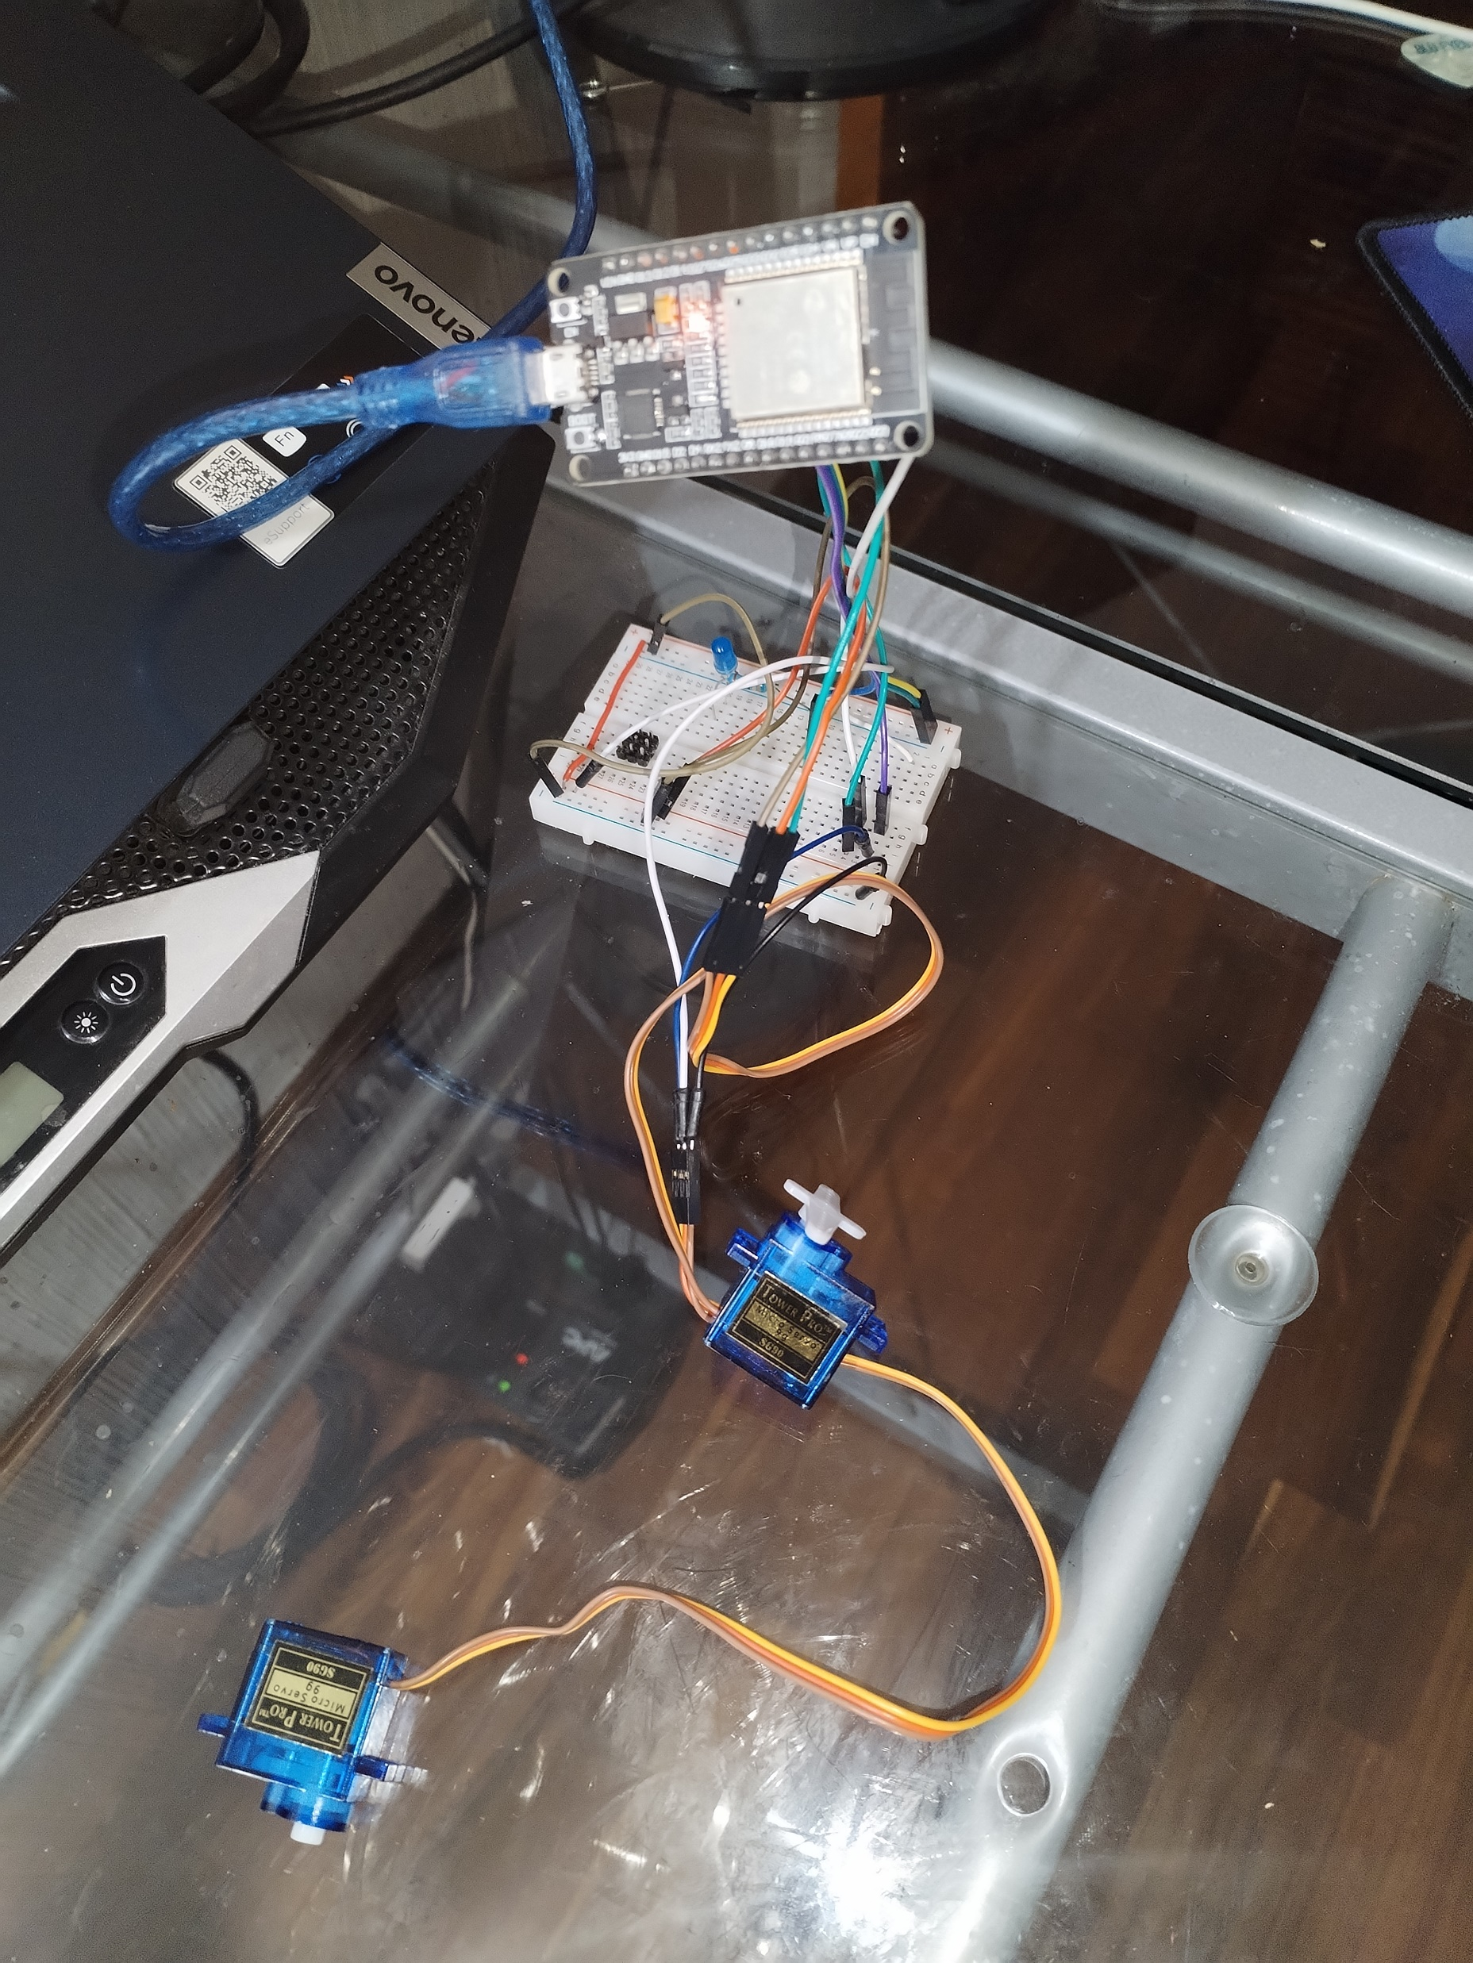
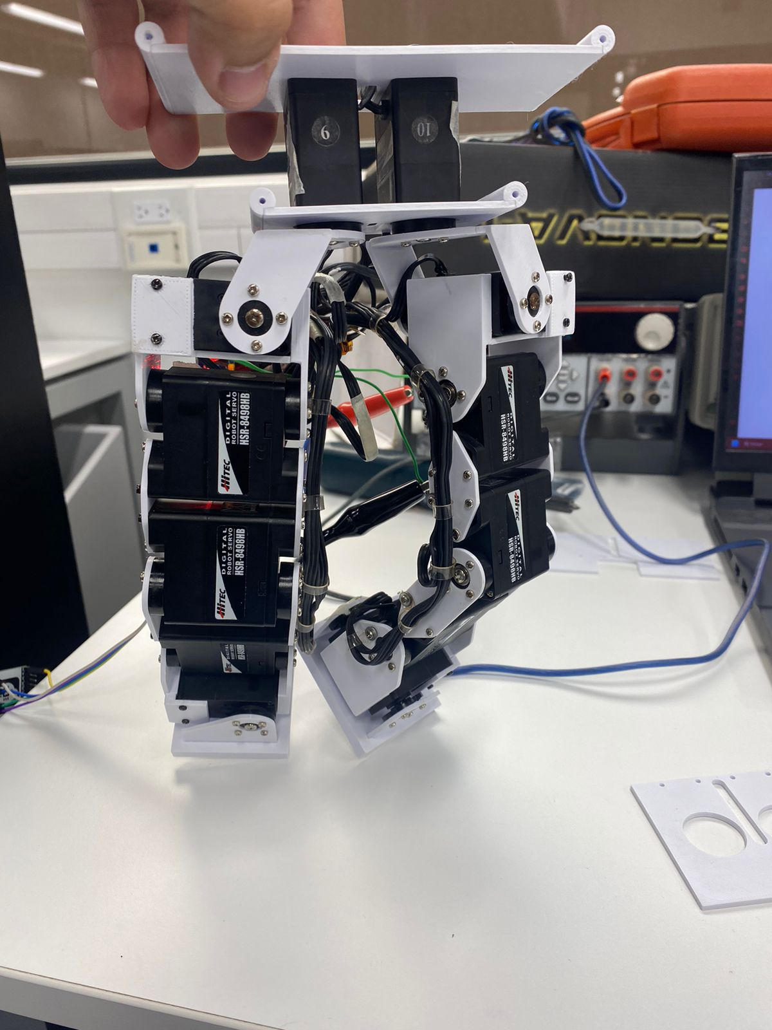
Conexión a robonova
Avances:
Programación de un ESP32 como servidor TCP/IP para recibir comandos desde el programa y mover los servos acorde a estos.
Programación de cliente para enviar las posiciones de los servomotores
Conexión exitosa

Slide 26
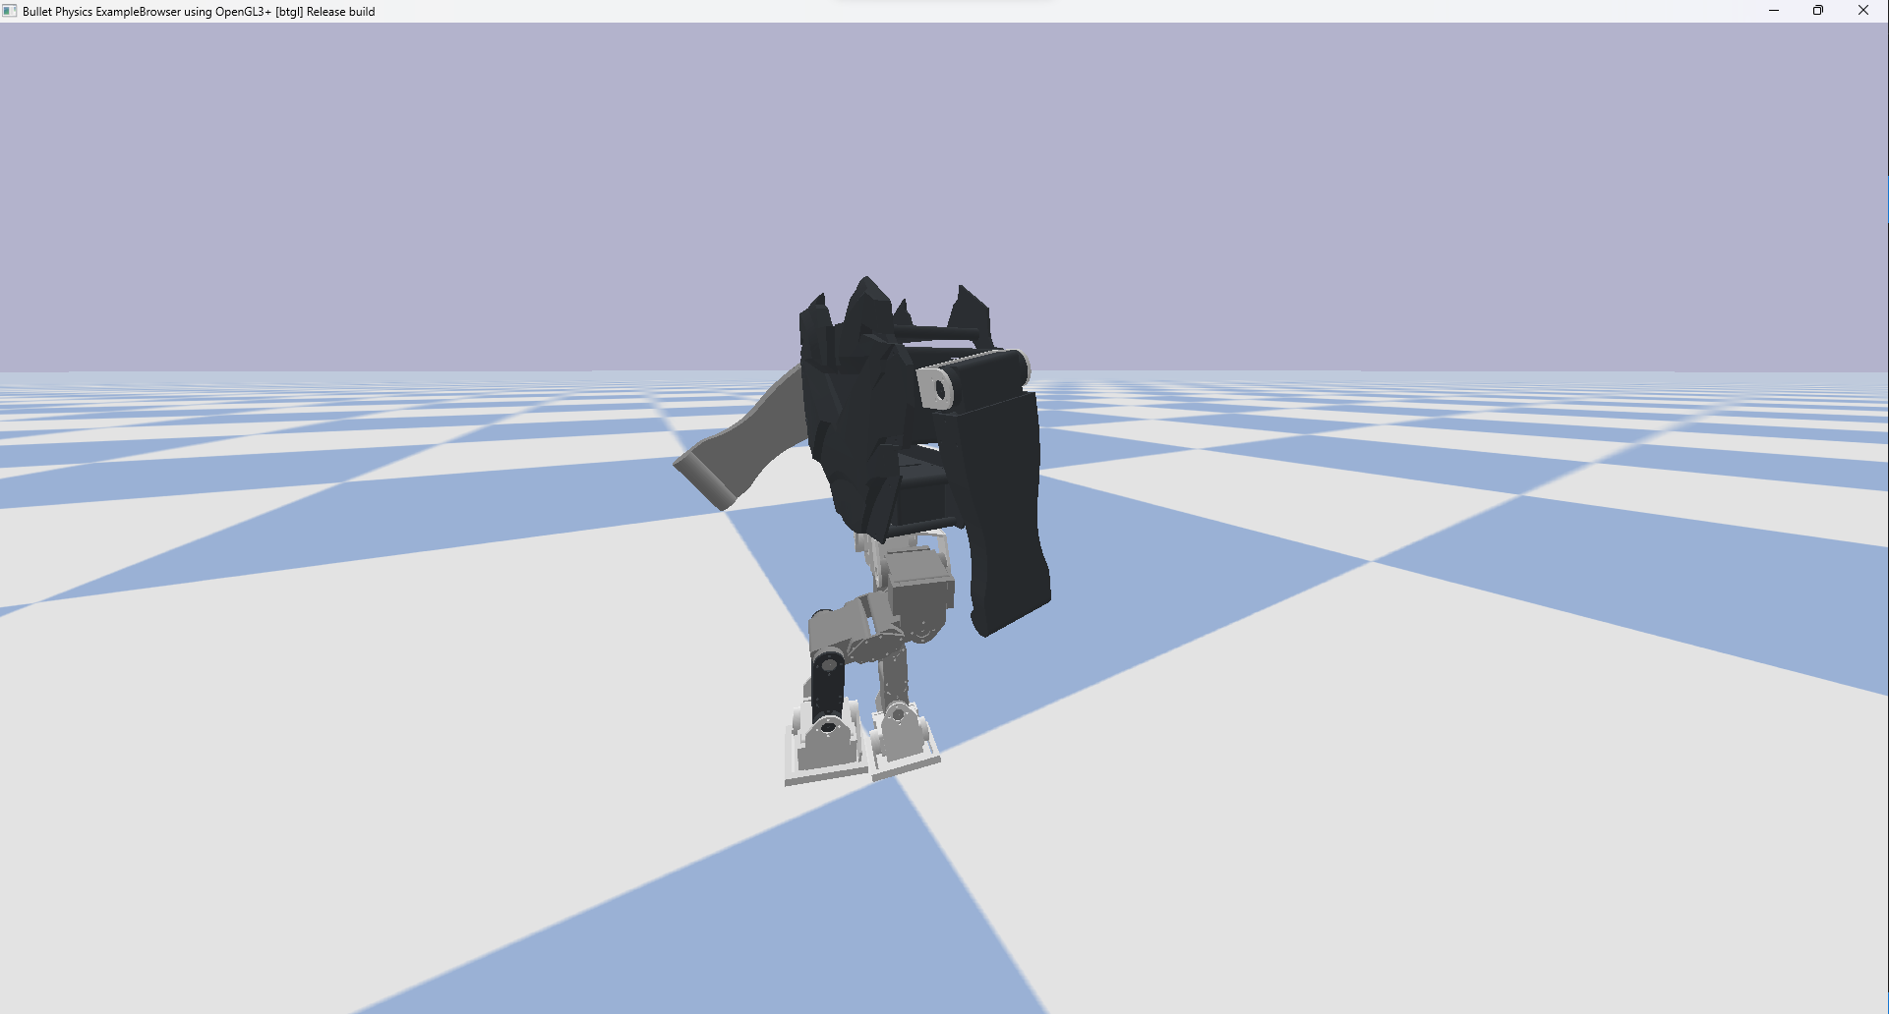
Creación de Rutinas
Avances
Creación de CSV para guardar rutinas
Botones para adjuntar posiciones a una rutina

Slide 27
Desarrollo de herramientas en software para el manejo, monitoreo y programación de la nueva versión del humanoide Robonova
Stefano Papadopolo
Carné 19836
REPORTE DE AVANCES #3

Slide 28
Objetivos
Crear una interfaz gráfica amigable y sencilla para el fácil desarrollo de coreografías del robot.
Conectar la herramienta de software con el robot de forma inalámbrica para su programación y monitoreo en tiempo real.
Crear una librería de subrutinas para facilitar la creación de coreografías complejas.

Slide 29
Interfaz gráfica
Avances:
Creación de GUI dedicada con PyQT5
Conexión pyBullet – GUI
Configuración de simulación pyBullet finalizada (URDF de Robonova completado, configuración de visualización de la simulación finalizada

Slide 30
Conexión a robonova
Avances:
Programación de un ESP32 como servidor TCP/IP para recibir comandos desde el programa y mover los servos acorde a estos.
Programación de cliente para enviar las posiciones de los servomotores
Conexión exitosa

Slide 31
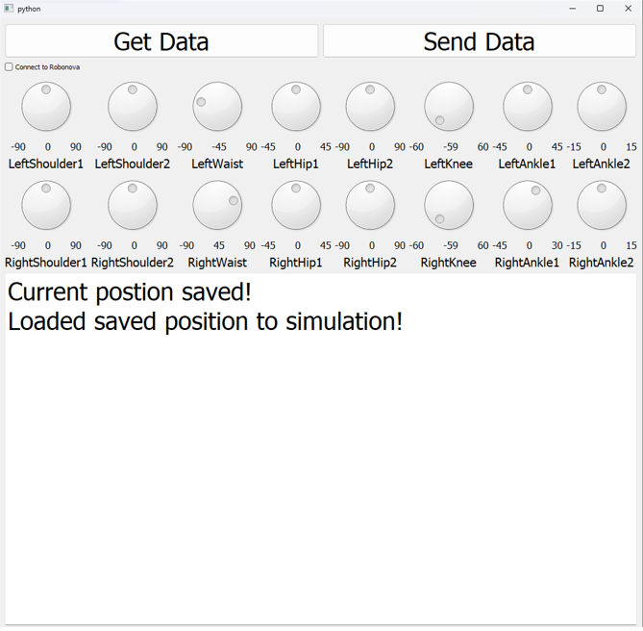
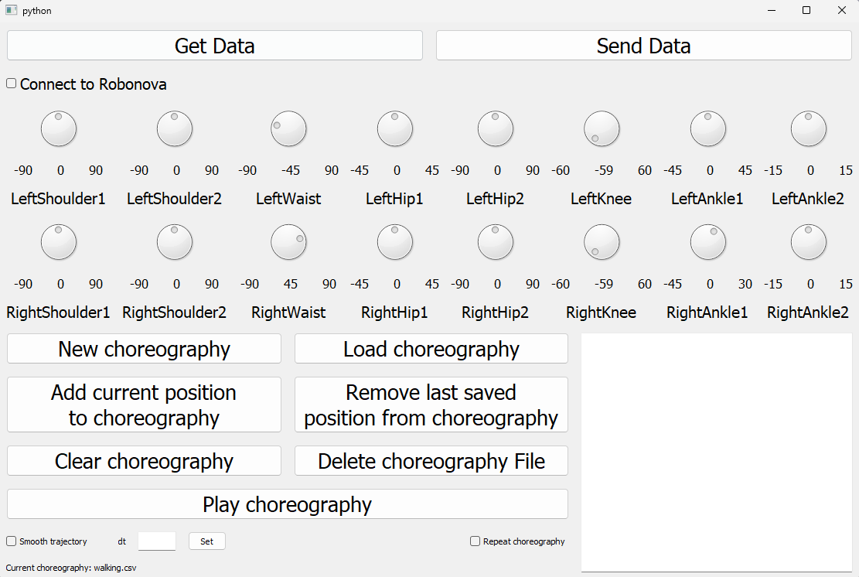
Interfaz de usuario

